Slide 1
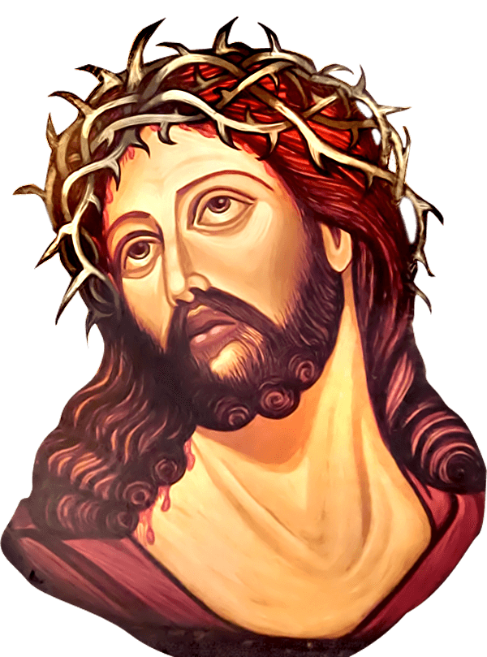
Thánh lễ an táng
ÔNG / BÀ

Slide 2
Ca nhập lễ
Như Đức Ki- Tô
Lm. Dao Kim

Slide 3
Đk: Như Đức Ki- tô đã chết và đã sống lại thế nào thì Thiên Chúa cũng sẽ đem họ đến với Người và mọi người đều phải chết nơi A- đam thế nào thì cũng sẽ được sống lại nơi đức Ki- tô như vậy.

Slide 4
Tk1: Niềm hy vọng của chúng ta đã chiếu sáng nơi trần gian này. Là nhờ đức Ki- tô đã giao hòa ta cùng Thiên Chúa

Slide 5
Đk: Như Đức Ki- tô đã chết và đã sống lại thế nào thì Thiên Chúa cũng sẽ đem họ đến với Người và mọi người đều phải chết nơi A- đam thế nào thì cũng sẽ được sống lại nơi đức Ki- tô như vậy.

Slide 6
Thánh lễ an táng
ÔNG / BÀ

Slide 7
Thánh Vịnh 26 Lm. Kim Long

Slide 8
Đk: Tôi tin rằng sẽ được nhìn xem ơn lành của Chúa trong miền đất nhân sinh.

Slide 9
Tk1: Chúa là ánh sáng, là đấng cứu độ tôi, tôi còn sợ ai? Người là thành lũy bảo vệ tôi, tôi còn khiếp sợ gì.

Slide 10
Đk: Tôi tin rằng sẽ được nhìn xem ơn lành của Chúa trong miền đất nhân sinh.

Slide 11
Tk2: Kiếm tìm khấn ước được sớm tối ẩn thân trong đền thờ Chúa, để được nhìn ngắm Ngài cao sang, trông đền thánh huy hoàng.

Slide 12
Đk: Tôi tin rằng sẽ được nhìn xem ơn lành của Chúa trong miền đất nhân sinh.

Slide 13
Tk3: Lúc cầu khấn Chúa, nguyện Chúa đáp lời con, xin Ngài dủ thương. Mảnh hồn này những tìm Tôn Nhan, xin Ngài chớ ẩn mặt.

Slide 14
Đk: Tôi tin rằng sẽ được nhìn xem ơn lành của Chúa trong miền đất nhân sinh.

Slide 15
Tk4: Tin rằng sẽ thấy lộc phúc Chúa tặng ban trong miền kẻ sống. Cậy nhờ vào Chúa, mạnh bạo lên, can trường vững tin Ngài.

Slide 16
Đk: Tôi tin rằng sẽ được nhìn xem ơn lành của Chúa trong miền đất nhân sinh.

Slide 17
Thánh lễ an táng
ÔNG / BÀ

Slide 18
Chúa phán: “Ta là sự sống lại và là sự sống, ai tin Ta sẽ không chết đời đời”.
Alleluia-Alleluia
Alleluia-Alleluia

Slide 19
Thánh lễ an táng
ÔNG / BÀ

Slide 20
XIN CẦU CHO LINH HỒN

Slide 22
Ca Dâng Lễ
Hy Lễ Cuối Cùng
Ân Đức

Slide 23
Tk1: Lạy Chúa trọn đời con đã dâng cho Ngài trọn đời con bước theo chân Ngài, con muốn Chúa ở đâu thì cho con ở đó, để trọn đời con dâng làm hy lễ để trọn niềm vui trong Chúa muôn đời.

Slide 24
Đk: Nơi Ngài con đặt hy vọng nơi Ngài con dâng xác hồn, lạy Thiên Chúa Đấng cứu độ con, lạy Thiên Chúa Đấng cứu độ con.

Slide 25
Tk2: Lạy Chúa điều mà con khấn xin đêm ngày điều mà con thiết tha van nài, con muốn Chúa ở đâu thì cho con ở đó, vì nguồn hạnh phúc con là nơi Chúa vì nguồn nghỉ an trong Chúa muôn đời.

Slide 26
Đk: Nơi Ngài con đặt hy vọng nơi Ngài con dâng xác hồn, lạy Thiên Chúa Đấng cứu độ con, lạy Thiên Chúa Đấng cứu độ con.

Slide 29
Lạy Cha trên trời/ Xin cho ơn đức tin mà Cha ban tặng chúng con/ trong Chúa Giêsu Kitô Con Cha/ và Anh của chúng con/ cùng ngọn lửa đức ái được thắp lên trong tâm hồn chúng con bởi Chúa Thánh Thần/

Slide 30
khơi dậy trong chúng con niềm hy vọng hồng phúc/ hướng về Nước Cha trị đến/ Xin ân sủng Cha biến đổi chúng con/ thành những người miệt mài vun trồng hạt giống Tin Mừng/

Slide 31
Ước gì những hạt giống ấy/ biến đổi từ bên trong nhân loại và toàn thể vũ trụ này/ trong khi vững lòng mong đợi trời mới đất mới/ lúc mà quyền lực Sự Dữ sẽ bị đánh bại/ và vinh quang Cha sẽ chiếu sáng muôn đời/

Slide 32
Xin cho ân sủng của Năm Thánh này/ khơi dậy trong chúng con/ là Những Người Lữ Hành Hy Vọng/ niềm khao khát kho tàng ở trên trời/ đồng thời cũng làm lan tỏa trên khắp thế giới/

Slide 33
niềm vui và sự bình an của Đấng Cứu Chuộc chúng con/ Xin tôn vinh và ngợi khen Cha là Thiên Chúa chúng con/ Cha đáng chúc tụng mãi muôn đời. Amen.

Slide 34
Thánh lễ an táng
ÔNG / BÀ

Slide 35
Ca Hiệp Lễ
Nghĩ Suy Phận Người
Dấu Chân

Slide 36
Tk1: Khi một người nằm xuống, xác thân về với cát bụi. Ôi phận người quá mỏng manh, như hoa nở rồi sẽ tàn nhanh. Vào đời là những ước mơ, những mong chờ, chờ ngày mai sẽ tới. Chợt Chúa đến gọi mời, xin đáp lời theo tiếng Ngài mà thôi.

Slide 37
Đk: : Lạy Chúa Ngài là Đấng từ bi. Lay Chúa Ngài giàu lòng xót thương. Xin thương xót nhũng linh hồn trong nơi luyện ngục đang ngày đêm kêu khấn, khấn cầu Chúa Chúa ơi. Xin Chúa thương, thương thứ tha, giang cánh tay, dẫn con vào hạnh phúc thiên đàng.

Slide 38
Tk3: Đây là giờ sau cuối, phút giây lìa xa cõi đời. Bao nghẹn ngào ứa lệ rơi, bao nỗi buồn đọng mãi chẳng vơi. Đường trần chỉ bấy nhiêu thôi, nay hết rồi, chỉ còn bao tiếc nuối. Và những nối ngậm ngùi, khi giã từ xin Chúa dủ tình thương.

Slide 39
Đk: : Lạy Chúa Ngài là Đấng từ bi. Lay Chúa Ngài giàu lòng xót thương. Xin thương xót những linh hồn trong nơi luyện ngục đang ngày đêm kêu khấn, khấn cầu Chúa Chúa ơi. Xin Chúa thương, thương thứ tha, giang cánh tay, dẫn con vào hạnh phúc thiên đàng.

Slide 40
XIN CẦU CHO LINH HỒN

Slide 41
Thánh lễ an táng
ÔNG ĐÔMINICÔ
ĐẶNG VĂN KHOÁT

Slide 42
BỤI TRO
Ngoc Kôn

Slide 43
ĐK: Xin hãy nhớ rằng thân ta chính là bụi tro. Người ơi hãy nhớ thân ta chính là bụi đất. Một cơn phong trần qua đi bóng ta trên đồi. Vì là bụi tro ngày sau sẽ về tro bụi.

Slide 44
Tk1: Đẹp như hoa mùa xuân thì sớm nở cũng tối tàn. Bền như lâu đài xây có ngày cũng sẽ chuyển lay. Xinh tươi là mấy người, kiêu sa là mấy ngày, hư không sơm muộn cũng hoàn hư không.

Slide 45
ĐK: Xin hãy nhớ rằng thân ta chính là bụi tro. Người ơi hãy nhớ thân ta chính là bụi đất. Một cơn phong trần qua đi bóng ta trên đồi. Vì là bụi tro ngày sau sẽ về tro bụi.

Slide 46
Tk2: Giàu sang có là bao thì có ngày cũng biến tàn. Quyền năng chỉ là bao có ngày cũng sẽ dần tan. Cao sang là mấy tầng, vinh quang là mấy lần, hơn nhau rốt cuộc sang hèn như nhau.

Slide 47
ĐK: Xin hãy nhớ rằng thân ta chính là bụi tro. Người ơi hãy nhớ thân ta chính là bụi đất. Một cơn phong trần qua đi bóng ta trên đồi. Vì là bụi tro ngày sau sẽ về tro bụi.

Slide 48
Thánh lễ an táng
ÔNG / BÀ

Slide 49
Ca Kết Lễ Trung Kiên Chờ Mẹ Nguyễn Duy

Slide 50
Đk: Từ vực sâu bao thương đau ngày đêm nung nấu, con lo âu trông ngóng từ lâu bóng Mẹ đâu. Mẹ! Mẹ ơi! xin thương con chờ Mẹ trông tới, tâm tư nay thổn thức lệ rơi những nghẹn ngào.

Slide 51
Tk4: Tiếng thở than còn vọng ngân nay thân con khổ đau vô ngần. Xin trung kiên ngóng Mẹ từ nhân dìu con tới bến Thiên Đàng.

Slide 52
Đk: Từ vực sâu bao thương đau ngày đêm nung nấu, con lo âu trông ngóng từ lâu bóng Mẹ đâu. Mẹ! Mẹ ơi! xin thương con chờ Mẹ trông tới, tâm tư nay thổn thức lệ rơi những nghẹn ngào.

Slide 53
Thánh lễ an táng
ÔNG / BÀ

